Slide 1
ПУТЕШЕСТВИЕ
ПО РОССИИ

Slide 2
ДАЛЬНИЙ ВОСТОК

Slide 3
Населяют эти края чукчи, коряки, удэгейцы и другие народы.
Население этих мест занимается оленеводством, охотой, рыбной ловлей.

Slide 4
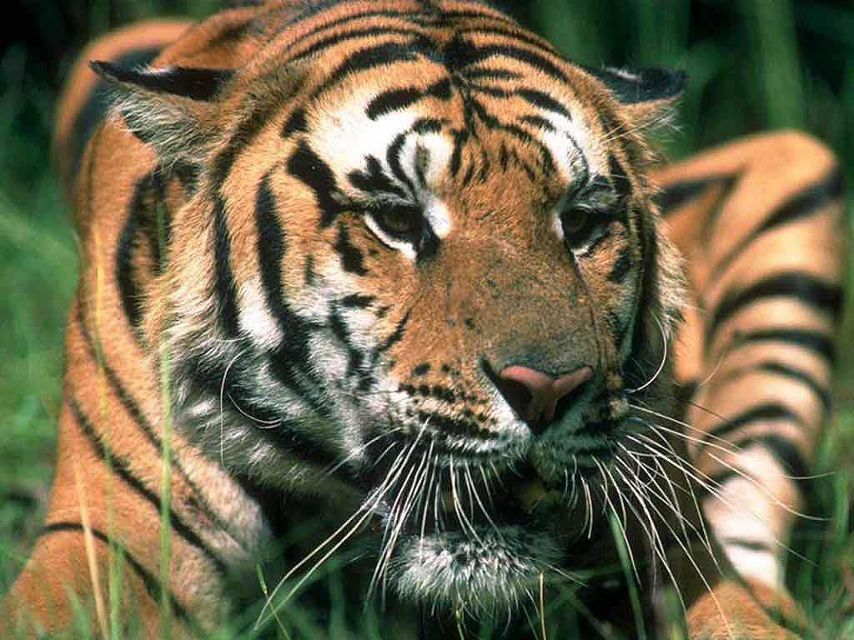
Тигр – владыка дальневосточной тайги. Тигр достигает 4 метров в длину и может весить 320 кг.

Slide 5
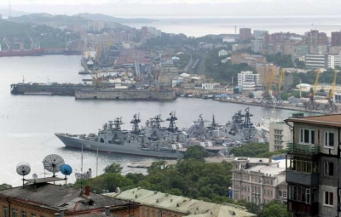
Город – порт Владивосток. Центр Приморского края, конечный пункт Транссибирской железнодорожной магистрали.
Владивосток – база рыбного промысла, добычи морепродуктов. Основан в 1860 году.

Slide 6
СИБИРЬ

Slide 7
В Сибири мы можем увидеть самые высокие горы в России, в горах Южной Сибири берут начало самые крупные реки в стране: Обь, Енисей, Лена, Колыма.
ЕНИСЕЙ

Slide 8
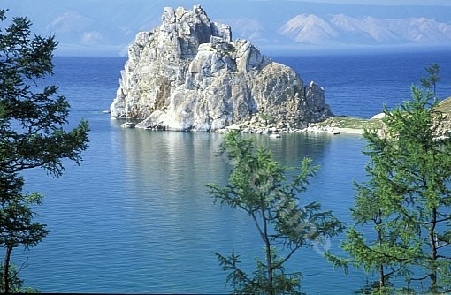
В Сибири находится одно из замечательных
озер – Байкал.

Slide 9
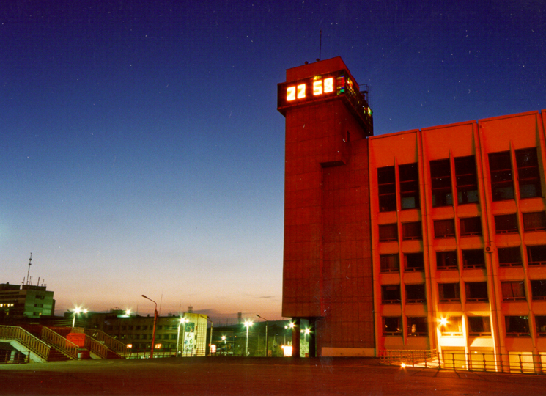
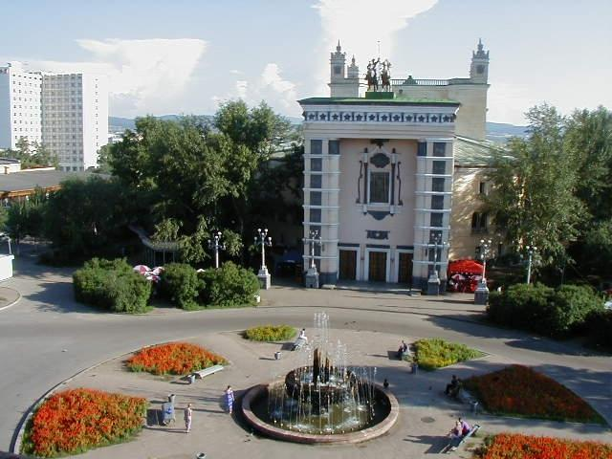
Красноярск
Бурятский театр оперы и балета в Улан-Удэ

Slide 10
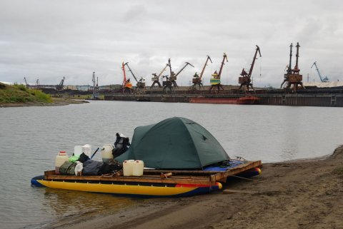
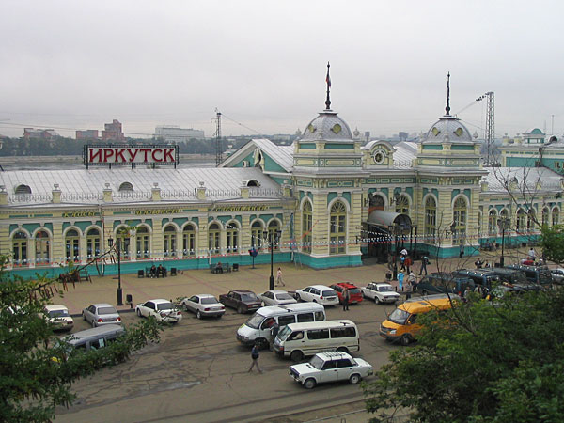
Город – порт Дудинка
Железнодорожный вокзал города Иркутска.

Slide 11
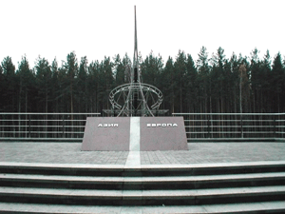
УРАЛ
Обелиск Европа - Азия

Slide 12
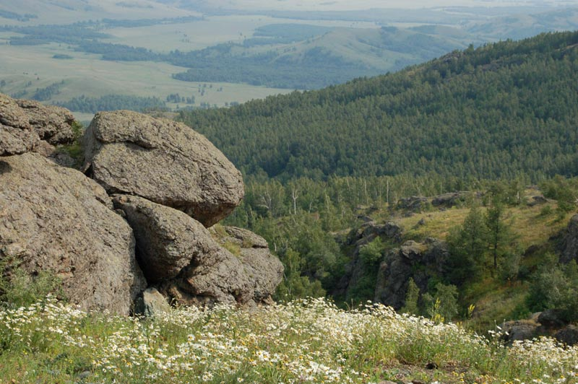
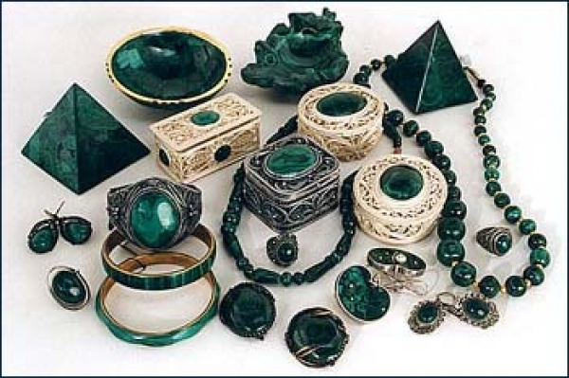
Уральские горы
Уральские самоцветы

Slide 13
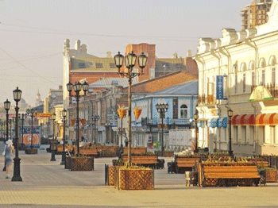
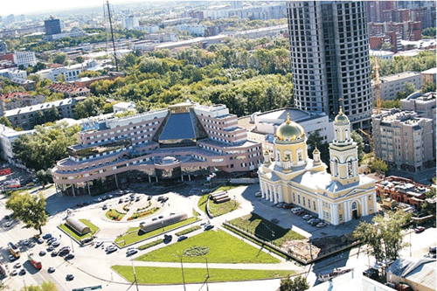
Уральский Арбат
Храм на крови

Slide 14
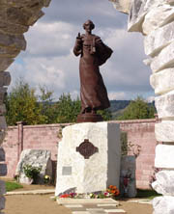
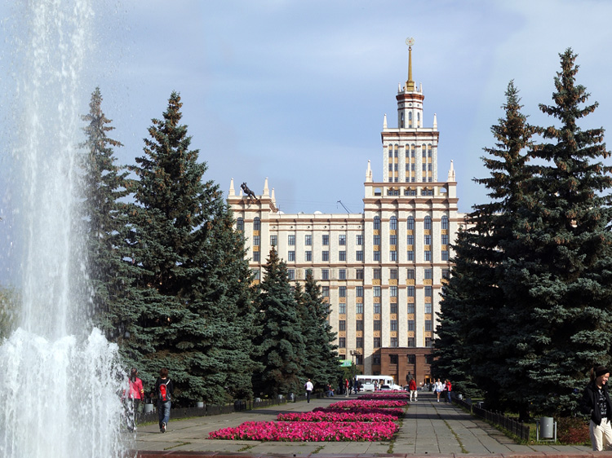
Иоанн Златоуст
Южно-уральский государственный университет

Slide 15
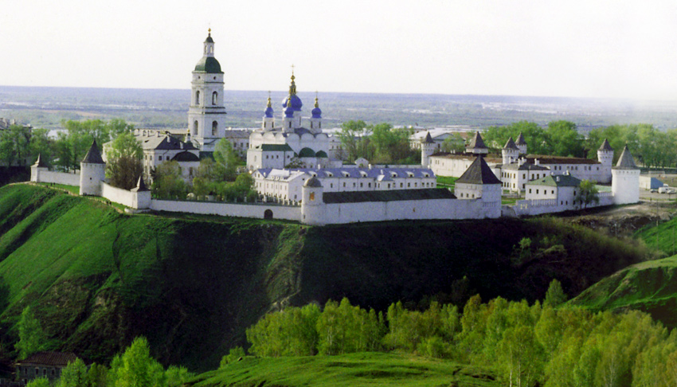
Тобольский кремль

Slide 16
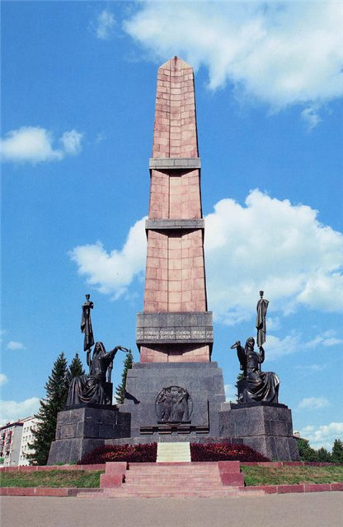
Монумент
дружбы
г. Уфа

Slide 17
ЮГ РОССИИ

Slide 18
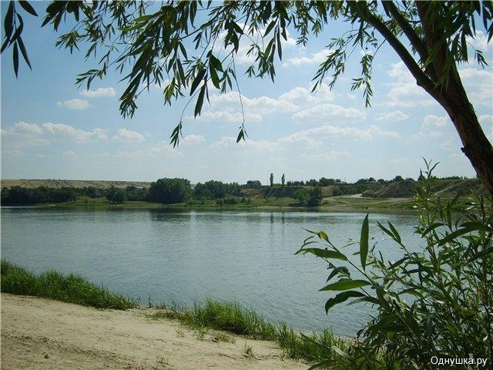
Берег реки Дон

Slide 19
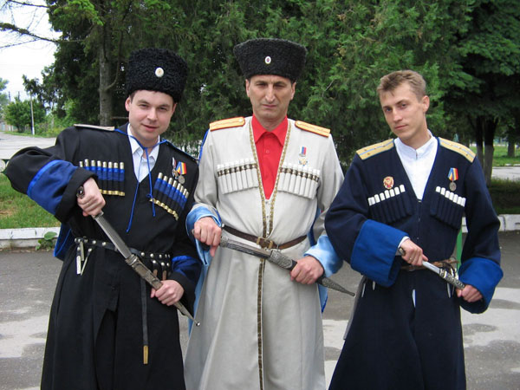
Издавна на реках Дон и Кубань жили казаки.

Slide 20
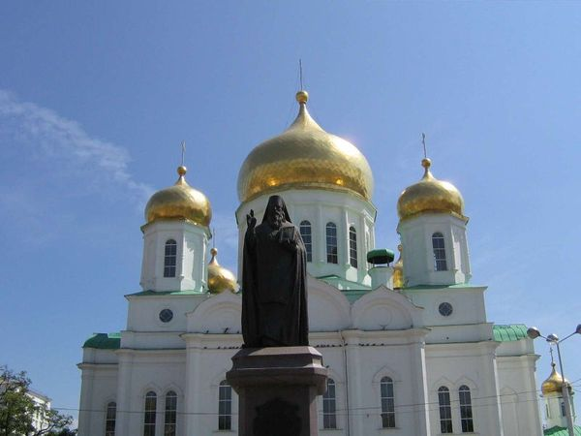
Дмитрий Ростовский собор

Slide 21
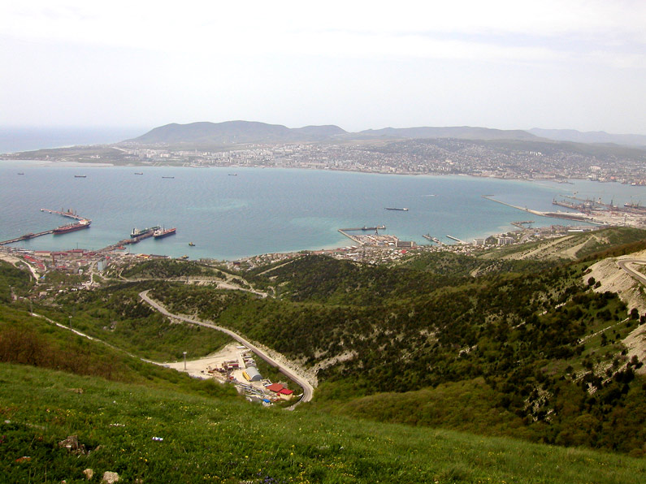
Н
О
В
О
Р
О
С
С
И
Й
С
К

Slide 22
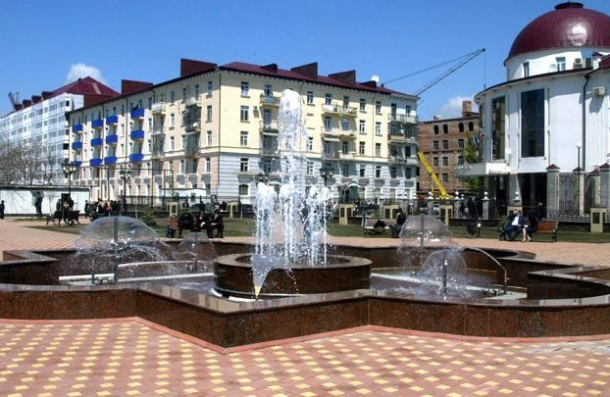
Г
О
Р
О
Д
Г
Р
О
З
Н
Ы
Й

Slide 23
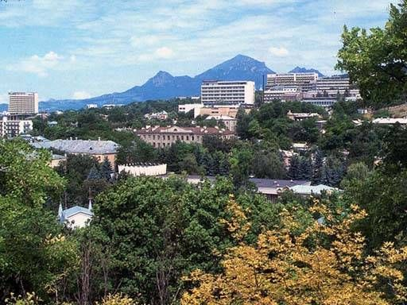
Кавказ славится своими целебными минеральными водами, здравницами.

